Slide 1
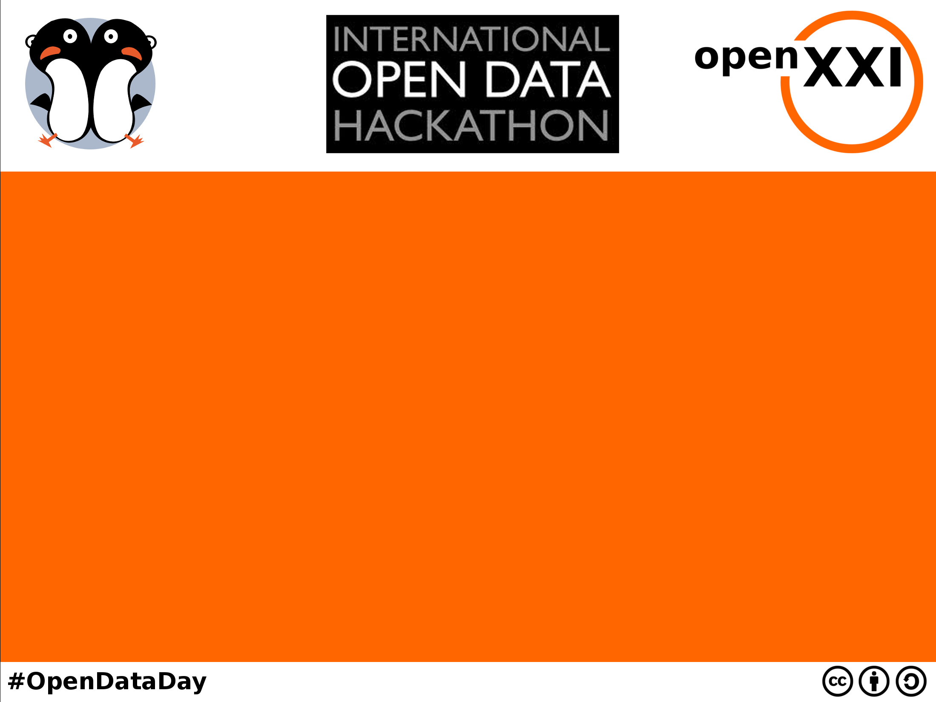
Scraping con programación y sin ella, extracción de datos de PDFs, fuentes de datos comunes.
Renato Luis Ramirez Rivero

Slide 2
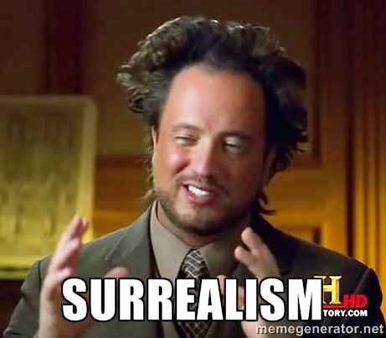
Saludos
renatolrr
www,renatoramirez.com
https://github.com/renatolrr/OpenDataDay2015

